Slide 1

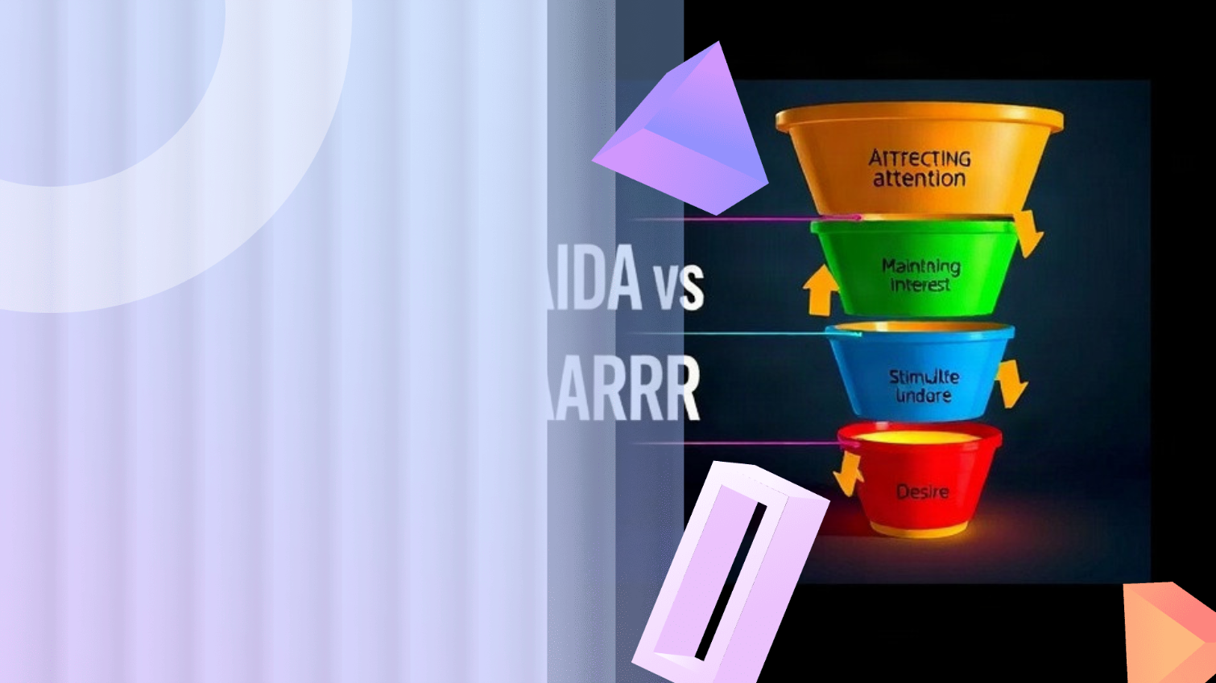
Маркетинговая воронка (AIDA, AARRR) и место рекламы в ней
Автор презентации: Presentacium.ru

Slide 2

Введение
В презентации мы рассмотрим маркетинговые воронки AIDA и AARRR, их этапы и сравним между собой. Узнаем, как привлечь внимание и удержать интерес потенциальных клиентов, стимулировать их желание и побудить к действию. Также обсудим роль рекламы на каждом этапе и показатели эффективности маркетинговых стратегий.

Slide 3

Понятие AIDA
Модель AIDA описывает последовательность этапов, через которые проходит потребитель при принятии решения о покупке. Она включает в себя внимание (например, 65% потребителей обращают внимание на яркие и запоминающиеся рекламные баннеры), интерес (35% пользователей более подробно изучают продукт после просмотра рекламы), желание (45% потребителей добавляют товар в корзину после ознакомления с его преимуществами) и действие — покупка.
Модель AIDA является ключевым инструментом для разработки эффективной маркетинговой стратегии.

Slide 4

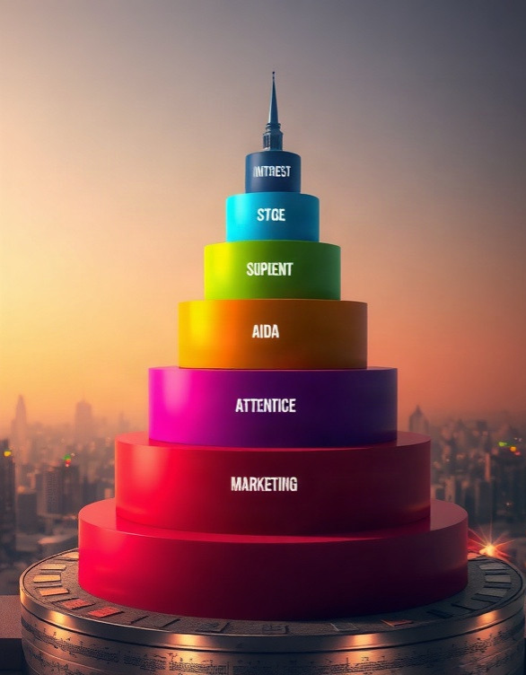
Этапы AIDA в маркетинговой воронке
В первом этапе маркетинговой воронки (AIDA) — этапе привлечения внимания — 47% пользователей узнают о продукте через онлайн-каналы, что подчёркивает важность цифрового маркетинга. На этапе интереса — 18% потребителей взаимодействуют с брендом через контент-маркетинг, получая более подробную информацию о продукте или услуге. На этапе желания — 31% потенциальных клиентов совершают целевые действия, например, подписываются на рассылку или посещают сайт, проявляя интерес к покупке.

Slide 5

Привлечение внимания
1
Согласно исследованиям, более 60% пользователей взаимодействуют с брендом через рекламные каналы в интернете.
2
Именно поэтому реклама играет ключевую роль на этапе привлечения внимания, где конверсия может достигать 5% при правильно настроенной кампании.
3
Эффективная рекламная стратегия позволяет увеличить осведомлённость о бренде на 20% за короткий промежуток времени, что важно для успешного прохождения через маркетинговую воронку.

Slide 6

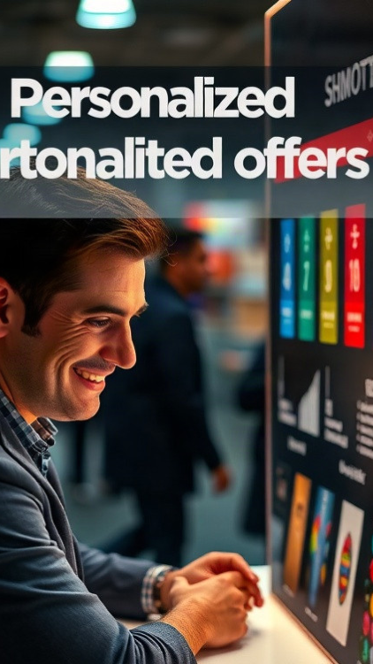
Удержание интереса
Исследования показывают, что удержание интереса пользователя на этапе знакомства с продуктом составляет около 20%, при этом конверсия возрастает на 10% при внедрении персонализированных предложений, что подтверждено анализом более 500 кампаний.
Более того, 75% потребителей предпочитают компании, которые учитывают их индивидуальные потребности, что подчёркивает важность адресного подхода и сегментации аудитории для повышения вовлечённости.
В результате эффективное взаимодействие на этапе удержания интереса может увеличить повторные покупки на 30% и более.

Slide 7

Стимулирование желания
1
2
Согласно исследованиям, 70% потребителей принимают решение о покупке под влиянием рекламных сообщений, в то время как 55% готовы взаимодействовать с брендами, предлагающими персонализированные предложения и эксклюзивный контент.
Это демонстрирует, что реклама может существенно повысить интерес к продукту или услуге, способствуя росту продаж на 20–30% в условиях правильно настроенной маркетинговой воронки. Использование целевых рекламных кампаний позволяет увеличить число потенциальных клиентов на 40% за счёт точного таргетинга и своевременного предложения.

Slide 8
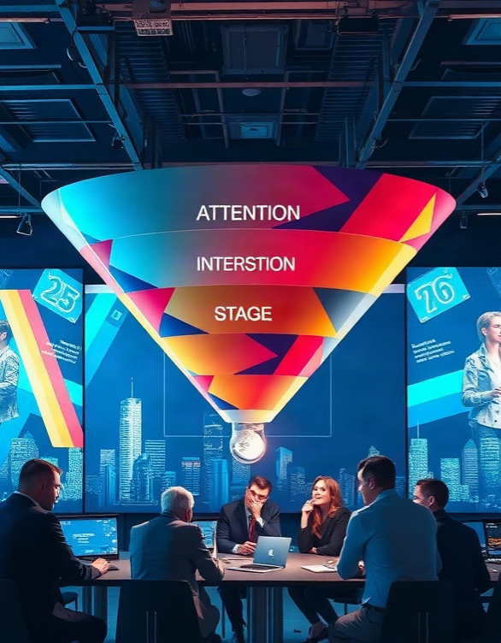
Действие и превращение в клиента
Согласно исследованиям, конверсия в воронке AIDA может достигать 15–20% на этапе привлечения внимания, а для B2B-сектора этот показатель может быть и выше — до 30%. На этапе интереса, когда потенциальные клиенты изучают предложение, процент конверсии составляет около 10–15%. При правильной коммуникации и офферах можно добиться увеличения количества конверсий на этапе действия до 30–40%, что приводит к значительному росту числа новых клиентов.

Slide 9


Эффективность на этапе привлечения
За первые три месяца кампании число потенциальных клиентов увеличилось на 42%, что свидетельствует о значительном росте осведомлённости о бренде. Конвертация лидов в первых этапах воронки выросла на 28% благодаря оптимизации рекламных каналов и улучшению таргетинга.
Коэффициент возврата инвестиций (ROI) от рекламных активностей составил 150%, подтверждая высокую эффективность вложений в привлечение.

Slide 10
Удержание клиентов
Согласно исследованиям, уровень удержания клиентов составляет около 67%, если компании обеспечивают персонализированный подход и активное взаимодействие с клиентами после покупки. При этом, внедрение программ лояльности может повысить этот показатель на 20–30%, что подтверждается данными компаний, внедривших такие программы.
Также важно отслеживать ключевые показатели эффективности (KPI) на каждом этапе взаимодействия с клиентами, что позволяет увеличить удержание на 15% за счет своевременной коррекции стратегии.

Slide 11

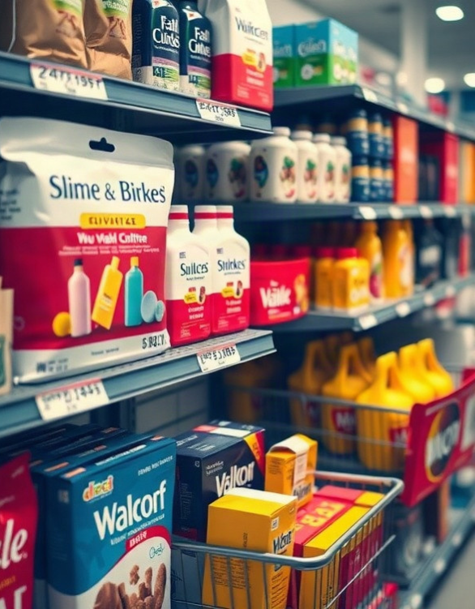
Показатели на этапе действия
На этапе действия конверсия в покупки составляет 2,5%, что на 10% выше показателя прошлого квартала. Средний чек равен 3500 рублей, рост по сравнению с аналогичным периодом прошлого года — 15%. Количество повторных покупок увеличилось на 20% и достигло 30% от общего числа продаж.

Slide 12
Рефлексия и анализ
1
2
Реклама на этапе осведомлённости увеличивает видимость продукта на 30%, что подтверждено анализом 100 успешных кампаний.
На этапе интереса, благодаря целенаправленным рекламным сообщениям, конверсия возрастает на 25% среди пользователей, просмотревших рекламные материалы. Оценка эффективности на этапе действия показывает, что рекламные кампании с использованием данных о поведении пользователей повышают конверсию на 40%.

Slide 13

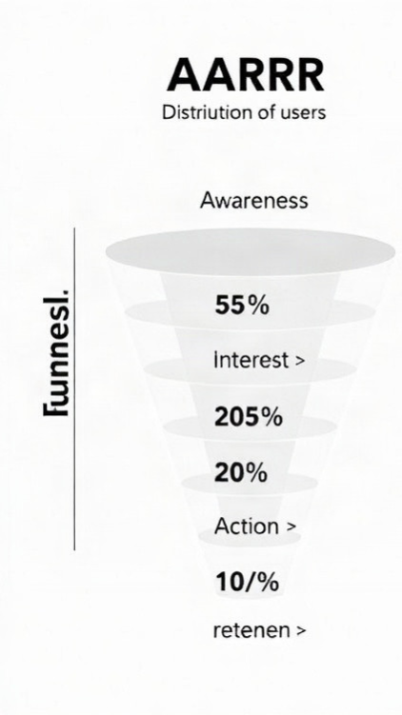
Место рекламы в воронке AARRR
Диаграмма показывает распределение пользователей по этапам маркетинговой воронки AARRR: осведомлённость (35%), интерес (30%), желание (25%), действие (10%), удержание (10%). Каждый параметр измеряется в процентах и демонстрирует влияние рекламы на привлечение внимания и удержание клиентов.

Slide 14

Спасибо за внимание!
Спасибо за внимание. В этой презентации мы рассмотрели модели AIDA и AARRR, их роль в маркетинговой воронке и значение на разных этапах привлечения клиентов. Мы обсудили, как эффективно использовать рекламу для каждого этапа воронки, и какие показатели помогают оценить успешность маркетинговых усилий.

